Slide 1

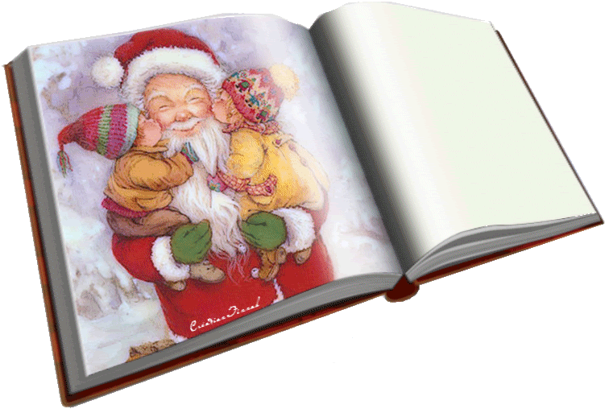
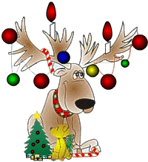
A todos los amigos , compañeros ,y visitantes ,de la web,mispps, les deseo, unas felices fiestas,
Felisa
clic

Slide 2
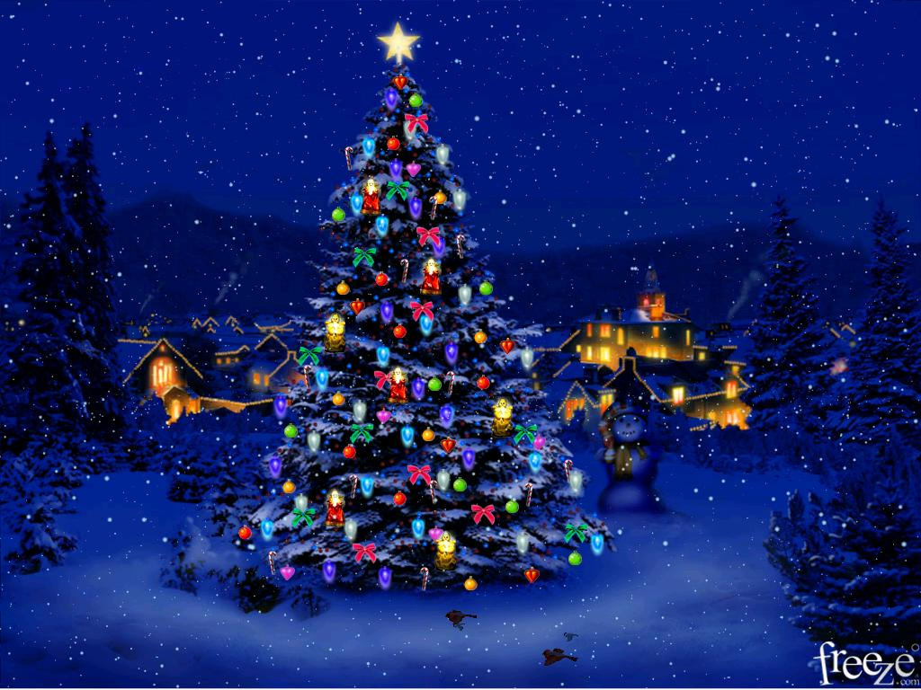





Para terminar de decorar nuestro árbol navideño, pinchemos en nuestros adornos
clic

Slide 3


Pinchemos en nuestros adornos, y escucharemos nuestros villancicos

Slide 4
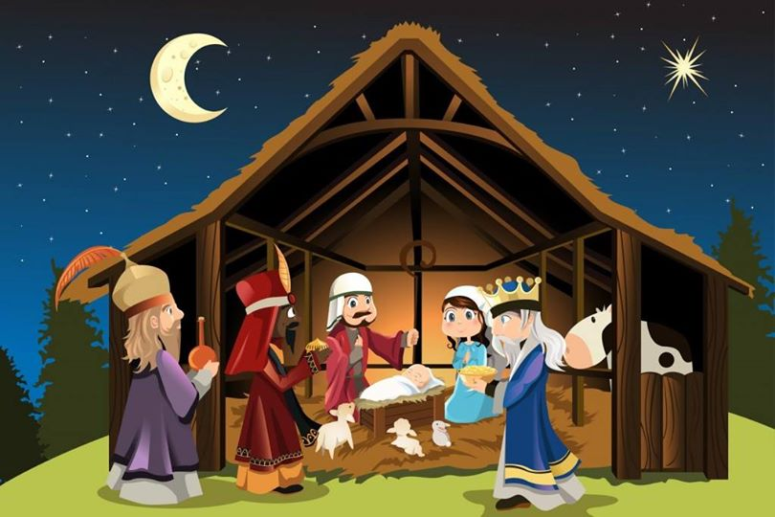


Ir a villancicos
salir

Slide 5

El mas bello adorno de la Navidad, es una sonrisa
El mayor regalo, el amor y la esperanza de un mundo mejor para todos

Slide 6





Que esta Navidad, junto al NIÑO JESUS ,renazca la esperanza, la ternura, la bondad , el amor, y el deseo , por un mundo mejor

Slide 7
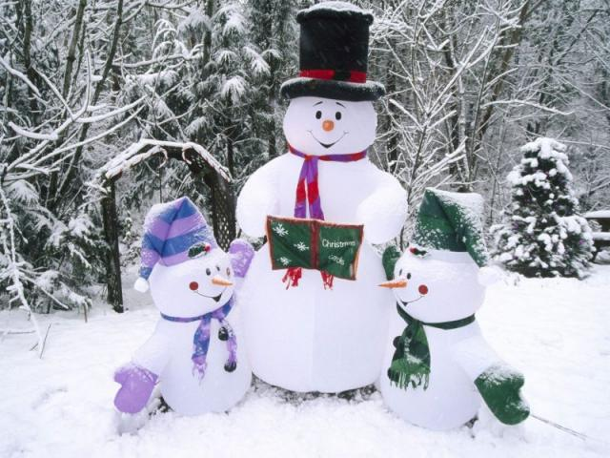
No olvides el verdadero sentido de una fiesta como esta
Regalar amor y Paz, a tus seres queridos
FELIZ NAVIDAD

Slide 8
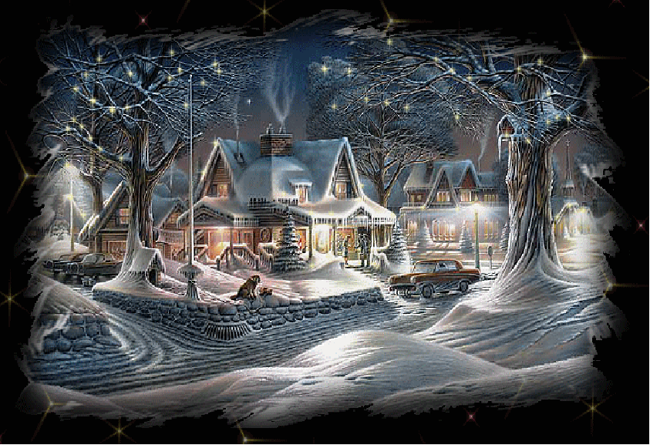
Que esta Navidad, convierta cada deseo en flor
Cada dolor en estrella, cada lagrima en sonrisa
Cada corazón en dulce morada

Slide 9
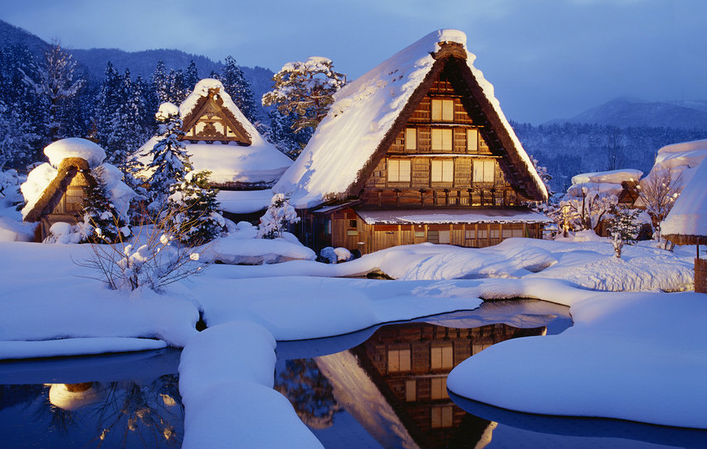
Que esta noche, la paz, el amor y la esperanza reinen en tu hogar
Feliz Navidad y prospero Año Nuevo

Slide 10
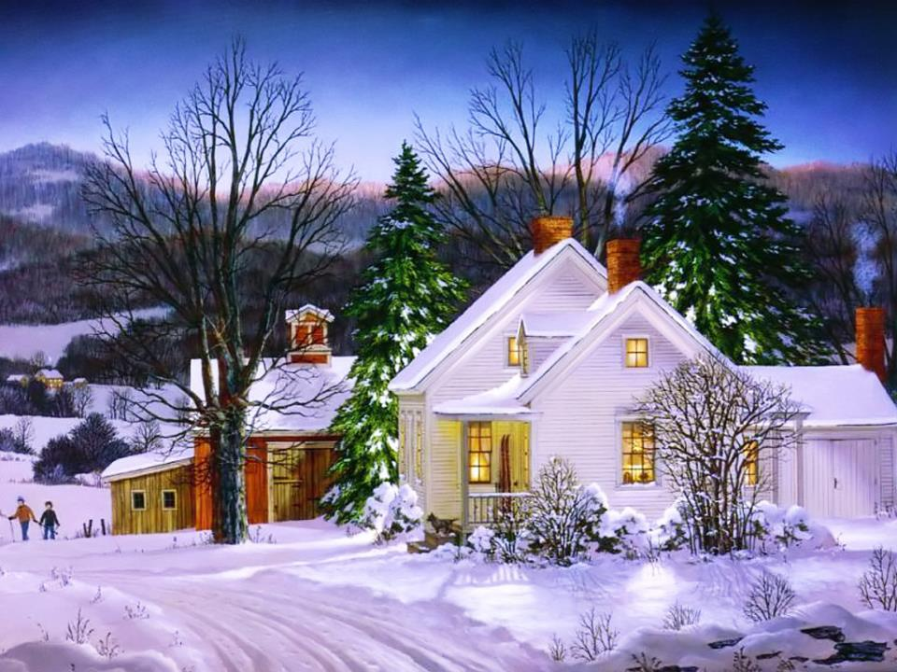
El regalo mas bello, es aquel que tiene
Un corazón sincero, y colmado de amor

Slide 11
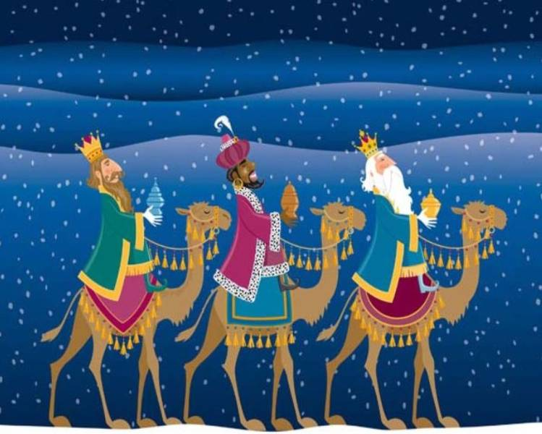
Que cada niño en el mundo, pueda disfrutar, de una ,FELIZ NAVIDAD

Slide 12
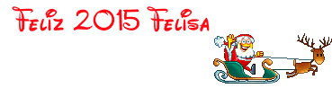

A todos mis familiares, amigos y conocidos, que la luz del Nacimiento de Jesús, sea la lámpara que ilumine cada día los senderos de sus vidas y su Gracia los cubra para siempre.
!!!!!!!!FELIZ NAVIDAD!!!!!!!!

Slide 13




Accede a la sección que desees desde aquí:
PPS Exclusivos
Dedicatorias | Fechas Especiales | Graciosos | Historia y arte | Lugares | Musicales
Naturaleza y Ciencias | Política | Reflexión | Religiosos | Románticos | Salud
Si deseas recibir pps periódicamente en tu correo electrónico subscríbete aquí:

